Slide 1
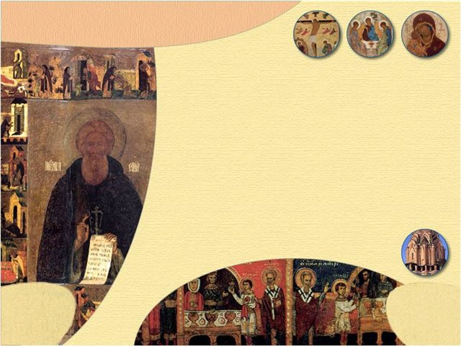
муниципальное автономное дошкольное образовательное учреждение
центр развития ребенка детский сад № 16 «Чебурашка»
города Советска Калининградской области
Экскурсия в храм
«Человек – существо духовное»
Презентацию подготовили воспитатели:
Сапроненко Людмила Леонидовна
Никшене Елена Борисовна

Slide 2
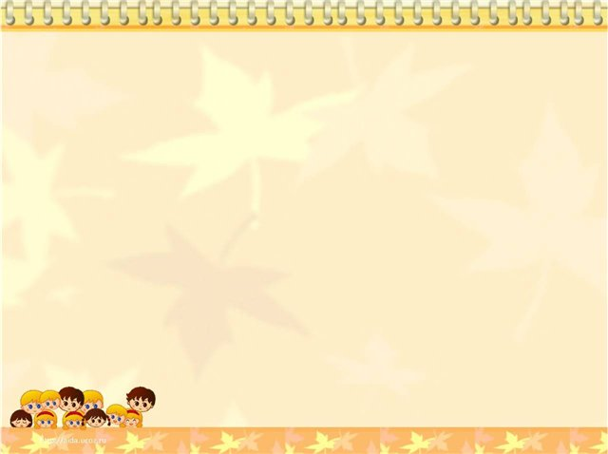
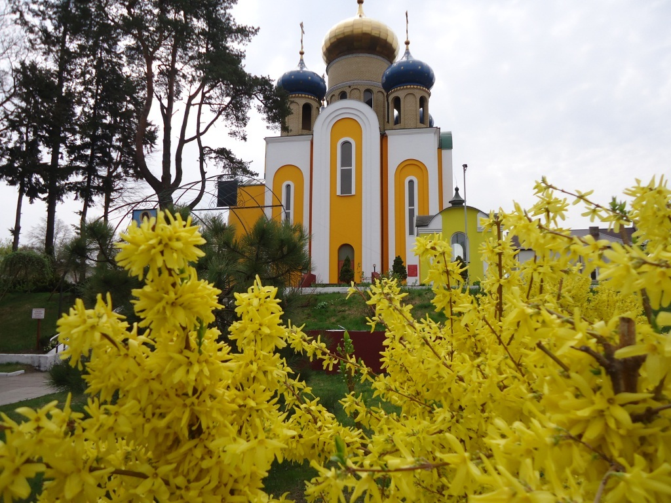
«Пусть ребенок чувствует красоту и восторгается ею, пусть в его сердце и в памяти навсегда сохранятся образы, в которых воплощается Родина».
В.А.Сухомлинский.

Slide 3
Цели и задачи духовно-нравственного воспитания дошкольников:
Основной целью духовно-нравственного воспитания является воспитание личности ребенка, основанного на традициях русского Православия.
Задачи:
приобщение детей к традиционным для православной России духовно-нравственным ценностям,
формирование любви к Родине и русскому народу,
охрана и укрепление душевного, духовного и физического здоровья детей,
создание одухотворенного игрового и образовательного пространства жизнедеятельности ребенка.

Slide 4
Формы работы по духовно-нравственному воспитанию:
- чтение народных и авторских сказок, сказки о материнской любви;
- серия занятий под названием «Дорогою добра», по воспитанию нравственных ценностей.
- знакомство с календарными православными и народными праздниками (Рождество Пресвятой Богородицы, Рождественские Святки, Масленица, Пасха, Благовещение, Троица)
- тематические выставки детского творчества.
- экскурсии в храм с целью ознакомления с особенностями архитектуры, внутренним устройством, иконографией;
- экскурсии на природу (красота Божьего мира);
- слушание колокольной и духовной музыки на тематических музыкальных занятиях с использованием соответствующих записей;
- театрализованные представления на нравственные темы.

Slide 5
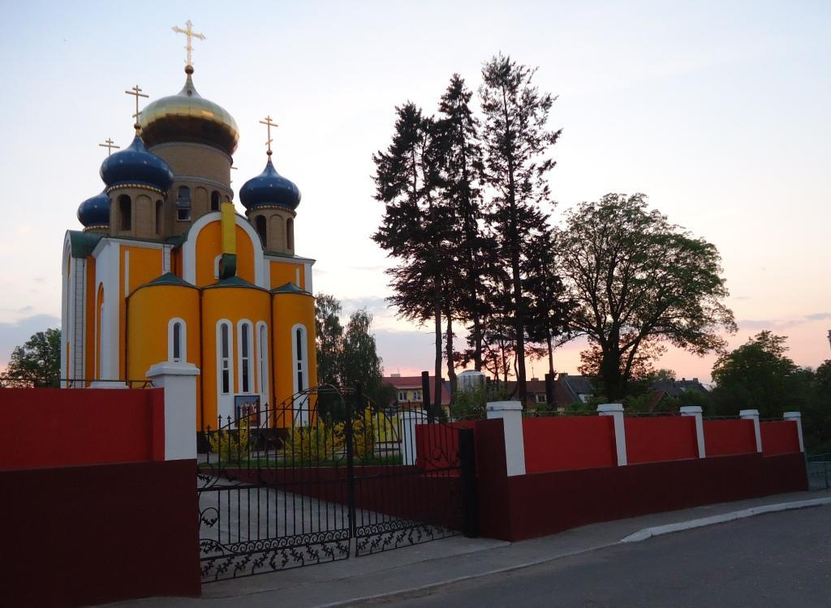
Знакомство с православным храмом, его архитектурной особенностью, его назначением, является одной из форм введения детей в духовную
культуру, которое проходит в форме экскурсии в Храм
Трёх Святителей, современным символом города Советска.

Slide 6
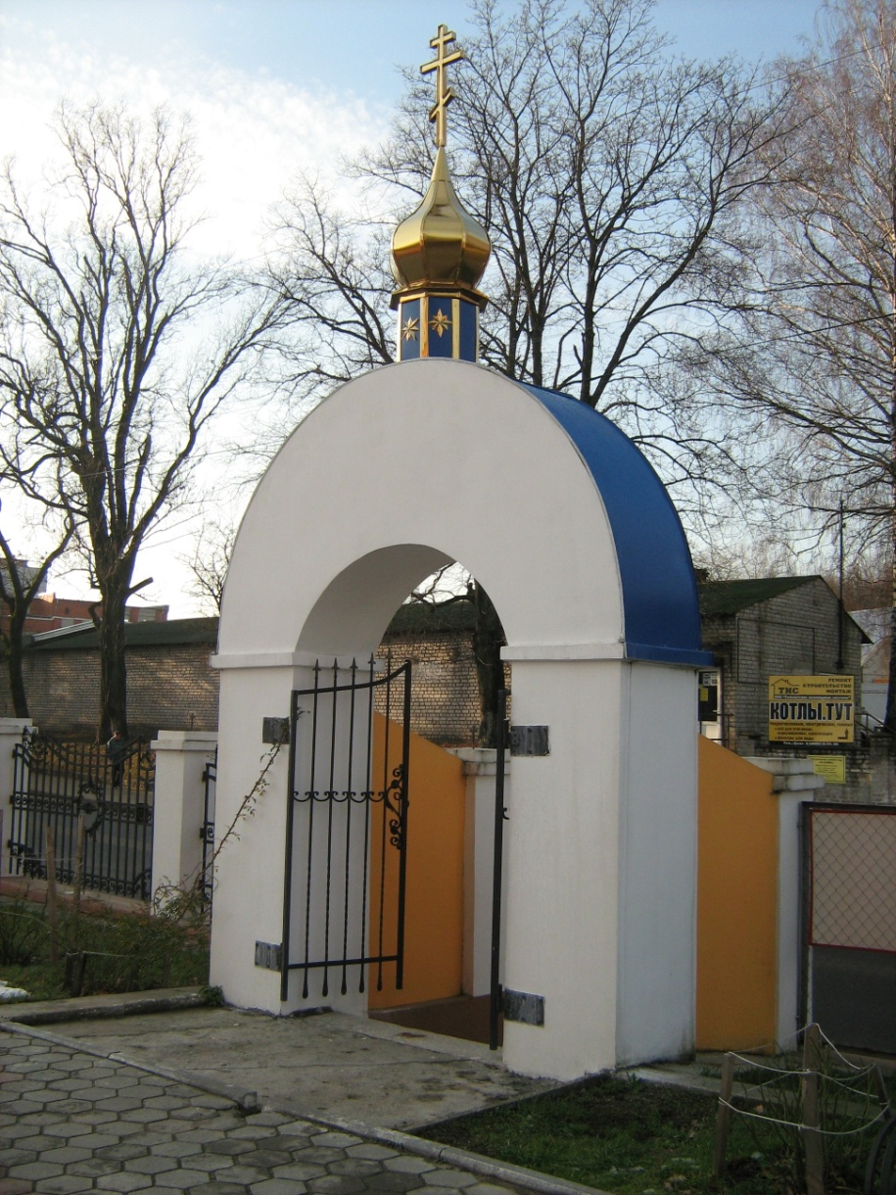
Ход экскурсии.
Мы подходим к ограде храма. Входя в храм, христиане останавливаются, осеняют себя крестом и кланяются.
Памятка мальчику:
Прежде чем зайти в собор, Головной сними убор, Злые мысли отгони: Не нужны тебе они...
Памятка девочке:
Скромную надень одежду, В брюках в храм идёт невежда, Голову платком покрой И тихонько в храме стой.

Slide 7
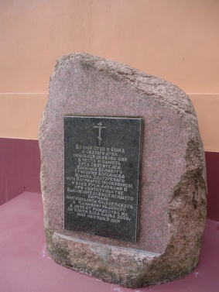
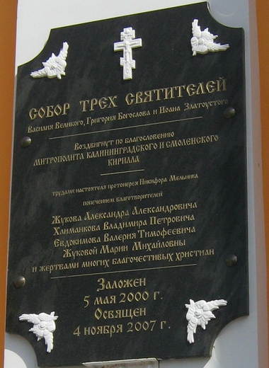
5 мая 2000 года положено начало строительства Храма.
Храм освящён 4 ноября 2007 года.

Slide 8
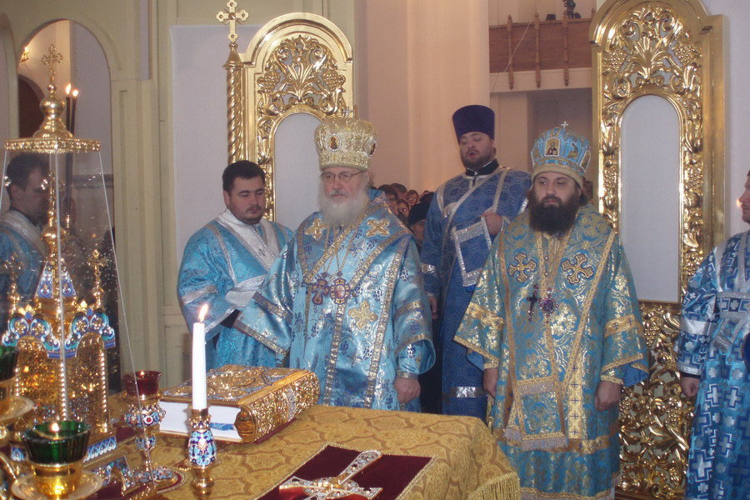
Первое богослужение возглавил и провел митрополит Смоленский и Калининградский Кирилл.

Slide 9
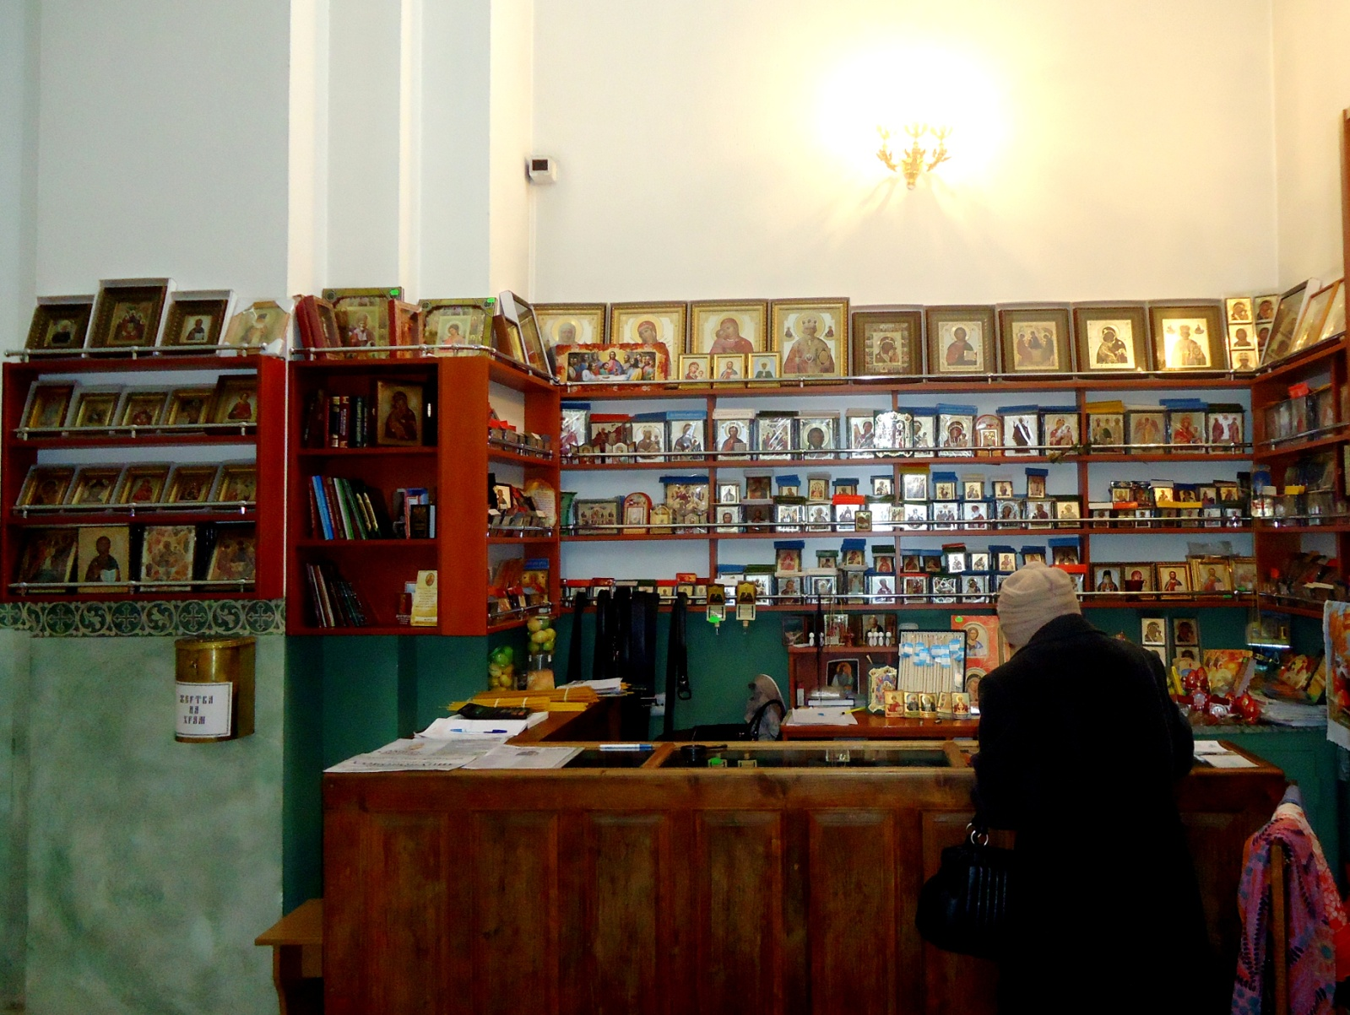
Мы входим в православный храм, он разделяется на три части: притвор, среднюю часть, алтарь.
Мы оказались в притворе, здесь расположены свечные и иконные лавочки.

Slide 10
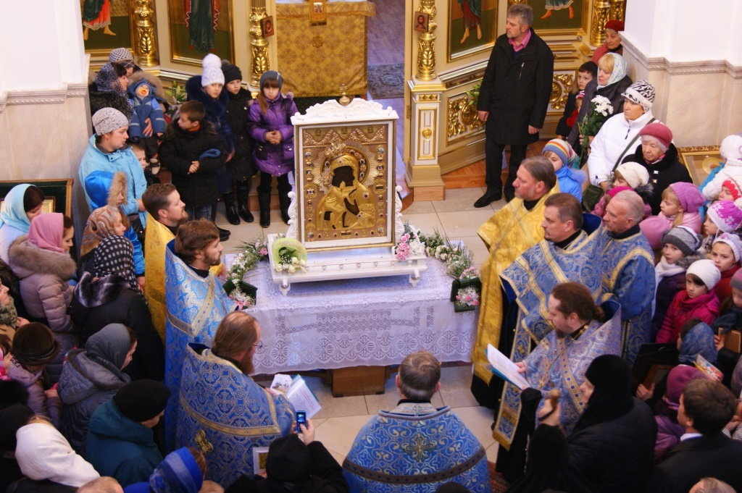
Самая большая часть храма – место для прихожан, собравшихся на церковную службу. Немного постоим и послушаем – в храме тишина. В
храме говорят тихо, ведут себя скромно и вежливо.

Slide 11
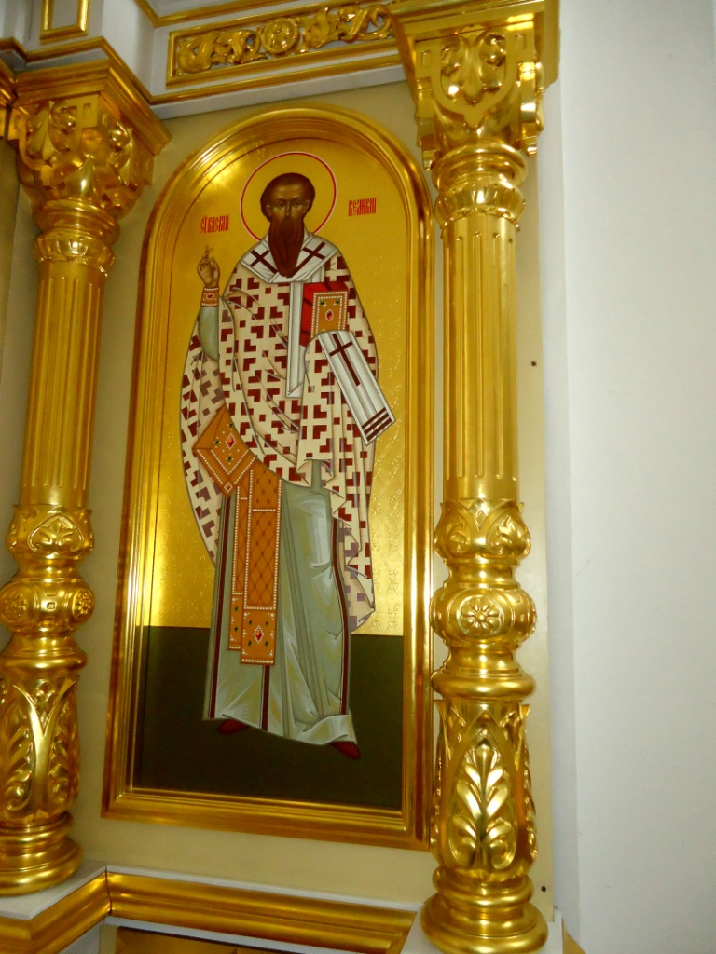
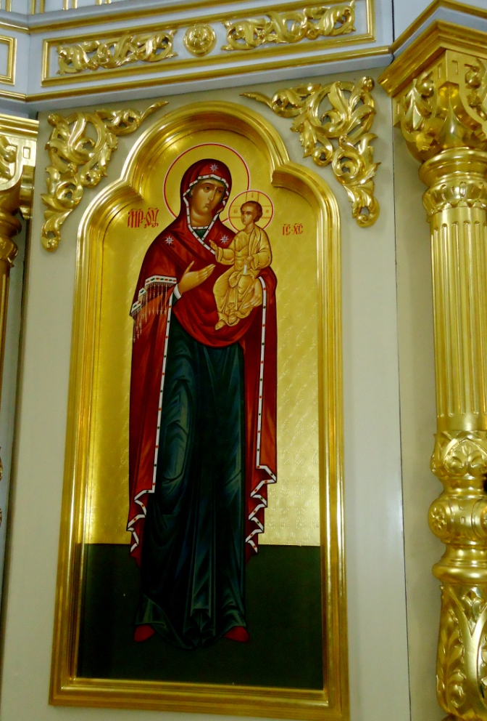
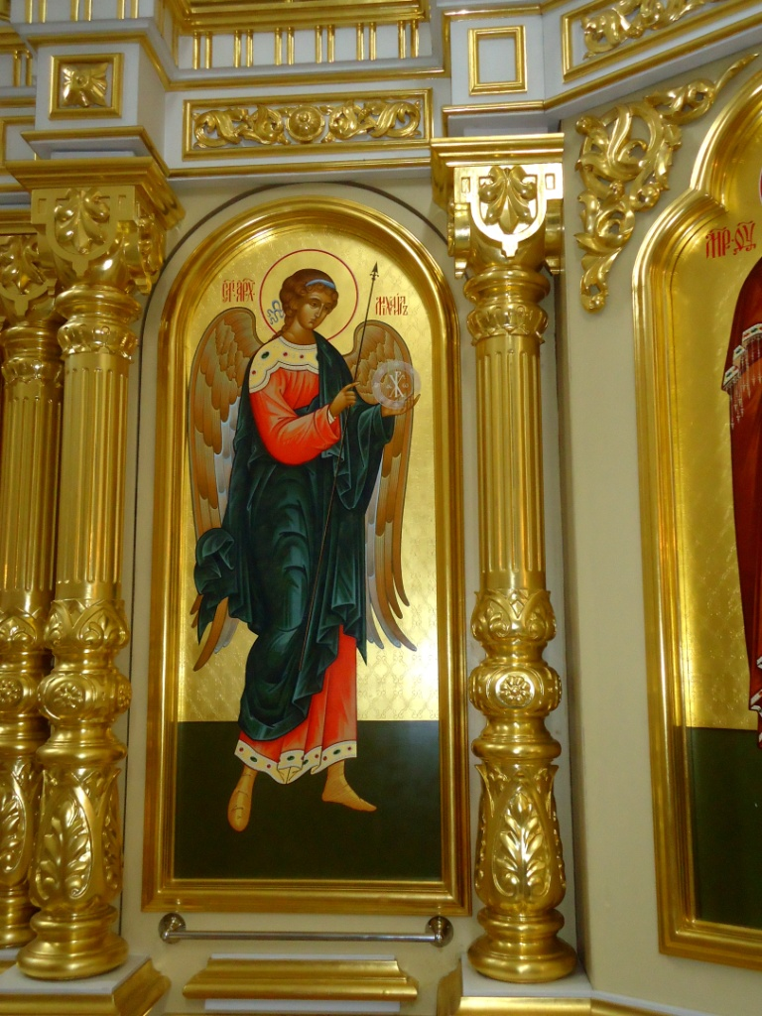
На всех стенах висят иконы. Перед ними горят лампадки и свечи.
Слово икона – греческое и по-русски означает «образ», «изображение». Икона – это священное изображение Господа, Матери Божией, ангелов, святых. Люди молятся перед иконами. Молитва обращена не к доске и не к рисунку. Христиане молятся тому, кого они видят на иконе

Slide 12
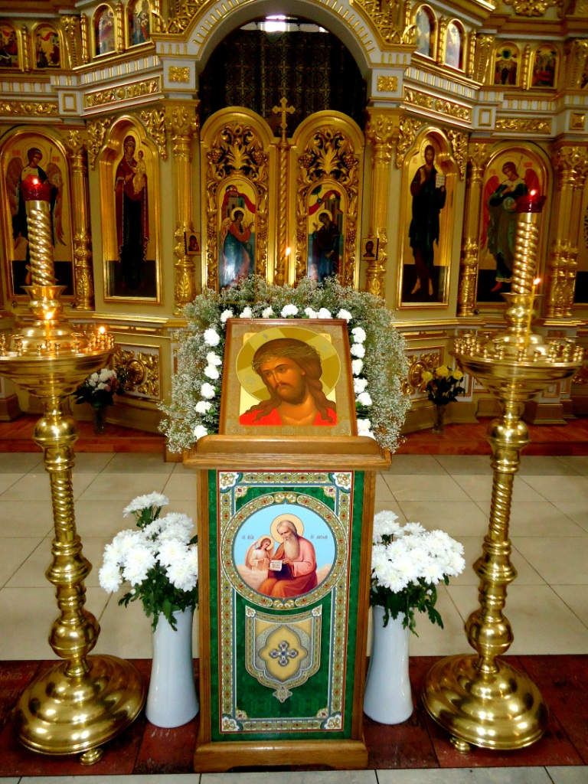
В центре храма на аналое полагается икона праздника (если в этот день есть какой-либо церковный праздник) или икона с изображением святого, память которого празднуется в этот день.

Slide 13
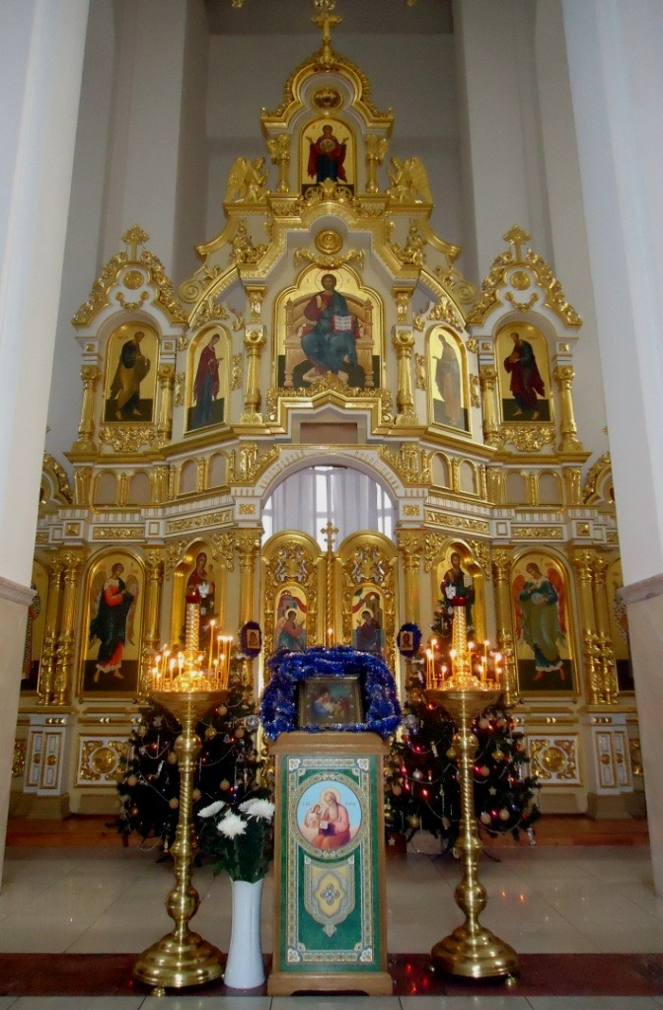
Иконостас – одна из важнейших принадлежностей православного храма.
Иконостас отделяет среднюю часть храма от священного пространства алтаря.

Slide 14
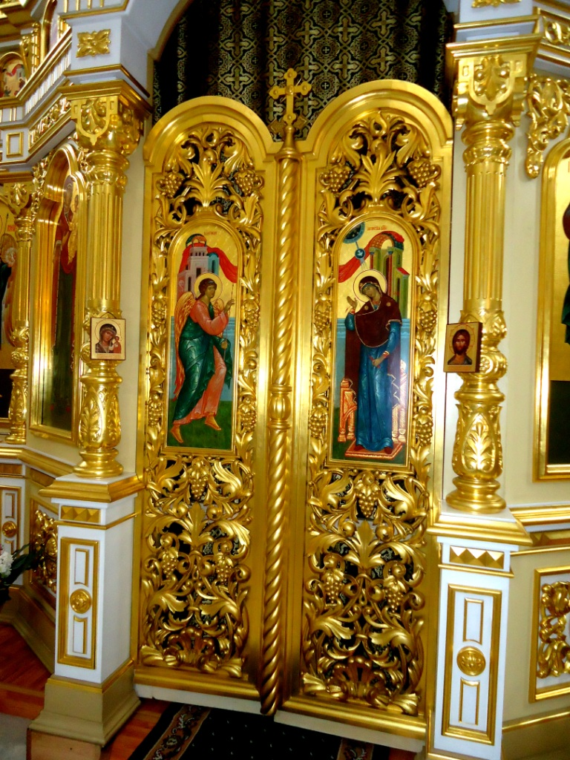
В иконостасе находятся три двери, ведущие в алтарь. В середине Царские врата. Через них проходить имеют право только священнослужители. Через две другие двери, северную и южную в алтарь входят помощники священнослужителя. Справа от Царских врат расположена икона Спасителя. Слева икона – Богоматери.

Slide 15
Священники совершают Богослужения в храмах. Священник носит на груди крест. Их одежда особенная – длинное до пола одеяние. Особенная одежда священников подчеркивает их особенное служение – службу Богу.

Slide 16
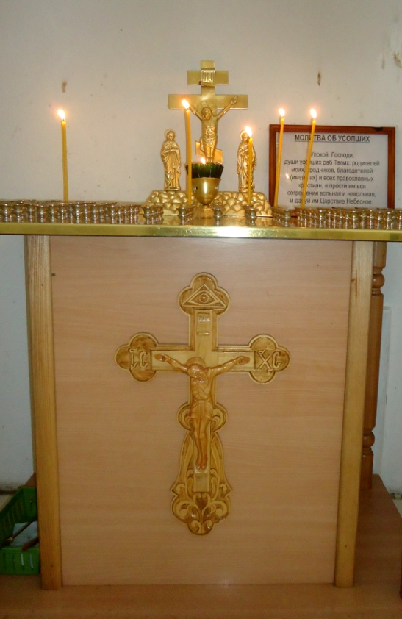
В храме всегда есть Распятие Господне, на нем изображен Иисус Христос в момент Его Крестных страданий. Рядом с Распятием расположена квадратная тумбочка для свечей, называемая канун. Сюда ставят свечи за упокой душ умерших людей. Поминают своих умерших родственников, молятся о них.

Slide 17
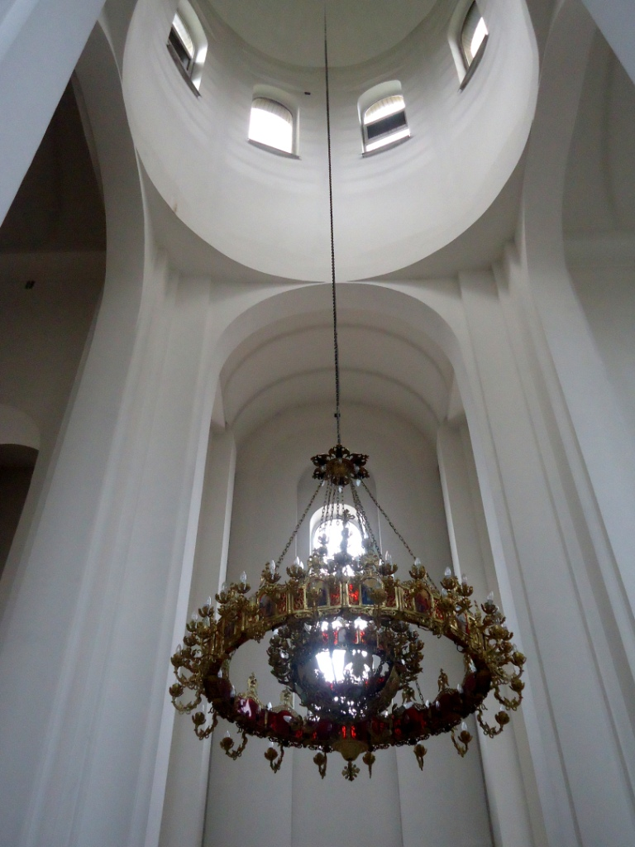
Паникадило – то есть гигантский светильник, раньше вместо электрических лампочек (их просто не было) использовали восковые свечи.

Slide 18
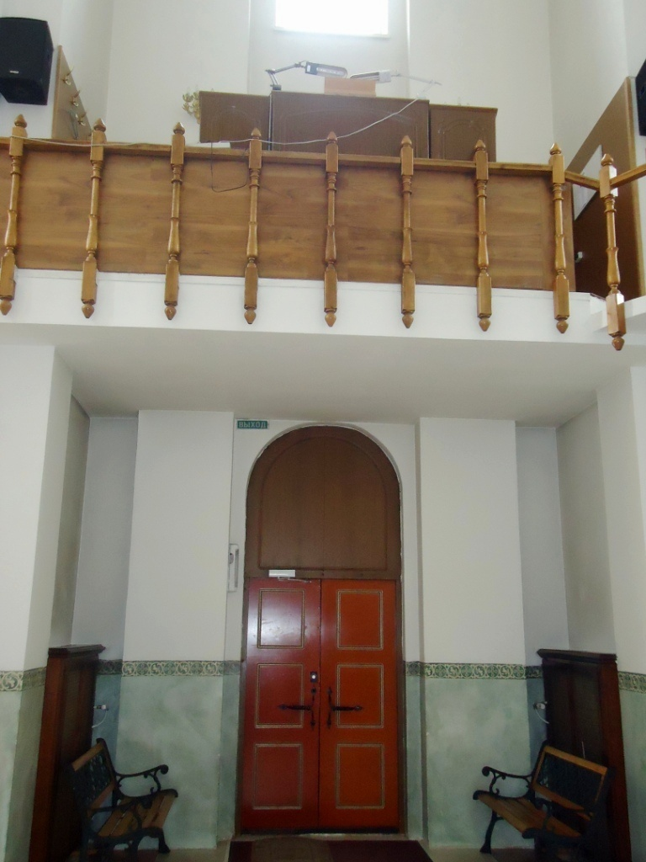
С противоположной стороны алтаря наверху находятся хоры, или, как теперь говорят, клирос, где поют певчие во время богослужения.

Slide 19
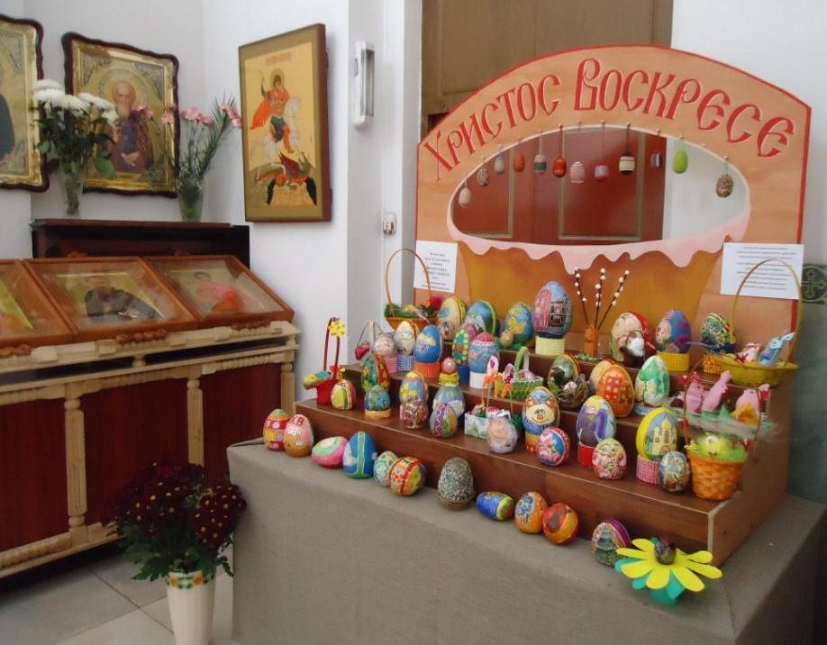
Дети и преподаватели воскресной школы организовывают совместные выставки. В доступной и занимательной для детей форме здесь говорят о жизни, о вере, о добре, которое нужно приносить в этот мир.

Slide 20
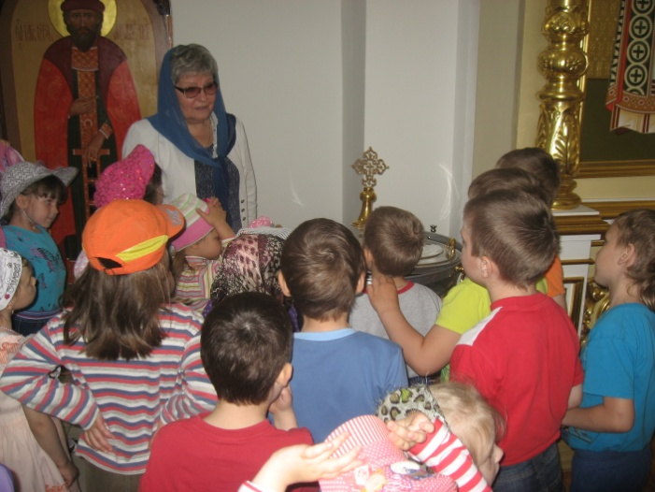
В храме
Если есть детишки в храме - Это хорошо. Вот и ты за ручку с мамой Нынче в храм пришел. Только храм - особый дом, Здесь Господь живет. Оттого так чинно в нем Весь стоит народ. Поклонись, перекрестись - Всюду образа - И тихонько помолись, Здесь шуметь нельзя. Может быть, еще понять Ты не смог всего, Но коснулась благодать Сердца твоего.
Марьяна Муравлева

Slide 21
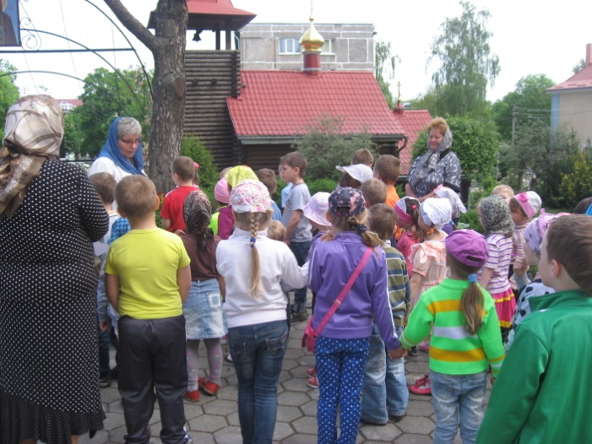
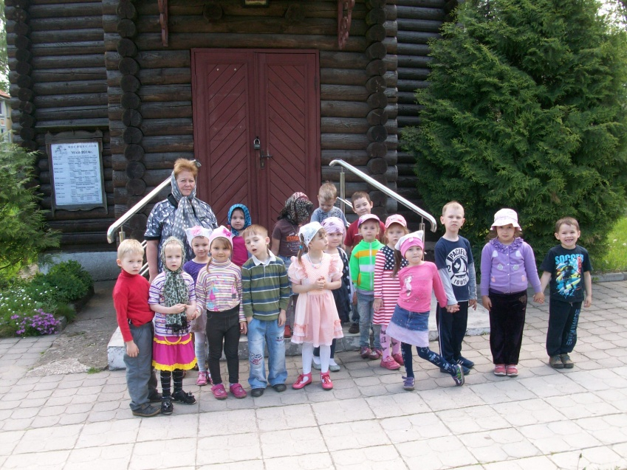
Перед тем как покинуть храм прихожане вновь трижды крестятся и делают поклон. Прощаются.

Slide 22
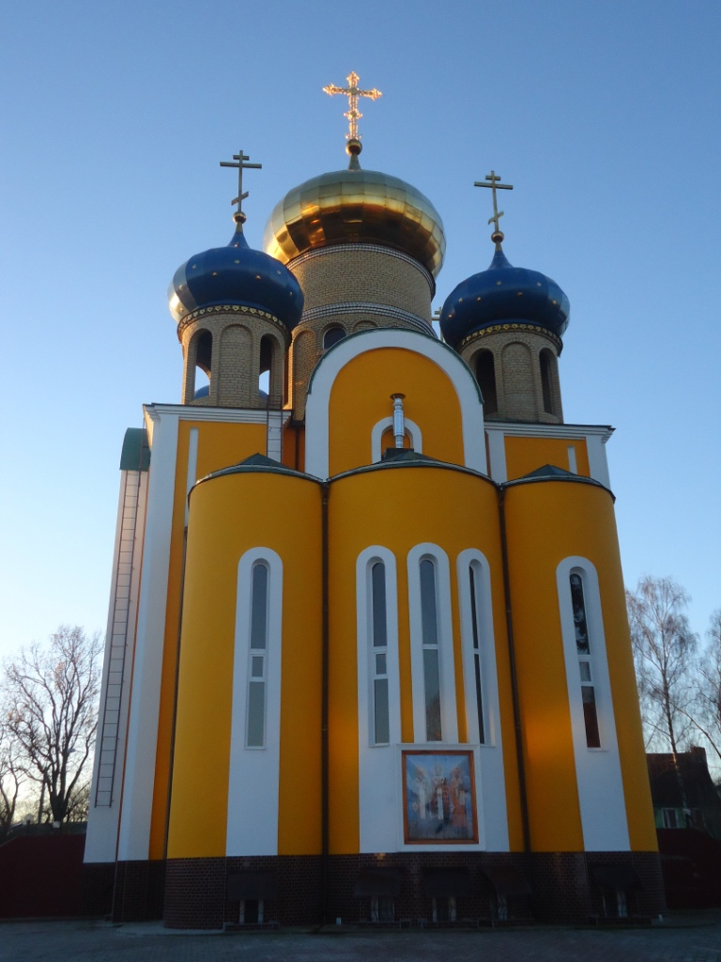
Молитва
Отче наш, Иже еси на небесех!
Да святится имя Твое,
да приидет Царствие Твое,
да будет воля Твоя,
яко на небеси и на земли.
Хлеб наш насущный даждь нам днесь;
и остави нам долги наша,
якоже и мы оставляем должником нашим;
и не введи нас во искушение,
но избави нас от лукаваго.
Ибо Твое есть Царство и сила и слава во веки.
Аминь.
Источник: http://www.pravmir.ru/otchenash/#ixzz30B5LPXLH

Slide 23
Загадки:
Висит цветок, внутри его лепесток, кто к нему прикасается - музыка получается (колокол).
Невидимый, но не воздух, с крыльями, но не птица (Ангел).
Жил, Богу угодил, к Богу ушел, к людям пришел (святой).
На горе стоит свеча, в ней молитва горяча (церковь).
Что выше колокольни? (крест).
Дверей много, а входят не все (алтарь).
На руках Младенец чистый,
Взгляд Его такой лучистый,
Солнце за главой сияет,
Нас Он всех благословляет. (Иисус Христос).
Золотое поле, желтые колосья,
Огонек гуляет, колоски сжигает. (Подсвечник)

Slide 24
Спасибо
за
внимание!
Презентацию подготовили воспитатели высшей квалификационной категории
Сапроненко Людмила Леонидовна 237-646-912 Никшене Елена Борисовна 284-596-082

